Slide 1

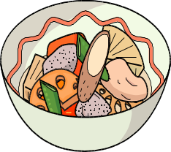
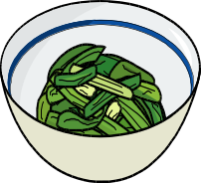
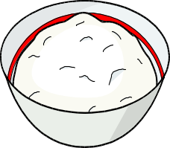
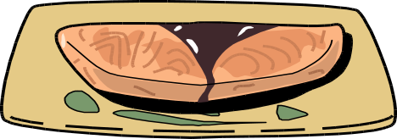





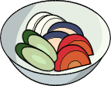

中文版
4. 糖尿病の食事療法
4.糖尿病饮食疗法
★毎回の食事で、主食・主菜・副菜をそろえて、バランス良く
在每餐都有搭配均衡的主食、主菜和副菜
【副菜】野菜・海藻・きのこなど
主にビタミン・ミネラル・食物繊維を
【副菜】蔬菜、海藻、菌菇类等
主要含有多量维生素、矿物质和膳食纤维
毎回の食事
每餐
【主食】
ご飯・パン・麺類
主に糖質を多く含む
米饭、面包、面条
主要含有多量糖分
【主菜】
肉・魚・卵・豆腐など
主にたんぱく質と脂質を多く含む
肉、鱼、蛋、豆腐等
主要含有多量蛋白质和脂肪
果物や乳製品は間食に利用するのもよいでしょう！
水果和乳制品也可利用点心.零食时间食用！
１日に１回とる
每天摄取一次
【乳製品】
主にたんぱく質と脂質を多く含む
１日に牛乳コップ１杯かヨーグルト１ヶ
【乳制品】
主要含有多量蛋白质和脂肪
每天1杯牛奶或1个酸奶
【果物】
主に糖質を多く含む
【水果】
主要含有多量糖类
【汁物・漬け物】
塩分が多いので１日にどちらか１品！
【汤/腌菜】
因为含盐量高，所以每天只选1份汤或腌菜！
【油脂類】
カロリーが高いので揚げ物は週１～２回！
オイル・ドレッシング等の量に注意！
【油脂类】
因为热量高，所以油炸食品每周只能吃1至2次！
请注意油和沙拉酱等的用量！

Slide 2


中文版
★減塩の方法
减盐的方法
1. みそ汁、スープ類は具をたくさん入れて、1日1杯にする
味噌汤和其他汤类可以多加食材，每天喝1碗
2. めん類のつゆは、飲まずに残す
进食面类时,只吃面条汤汁尽量不喝
3. 漬け物は小皿に１日１皿にし、醤油はかけない
腌菜每天1小碟，不撒酱油
4. 醤油はかけるより、皿に出してつけるようにしましょう
酱油不要撒在食物上，倒在盘中蘸取可减少酱油用量
5. 塩分の多いものを知って、量や回数に気をつけましょう
必须对含盐量高的食物有所认识，在用量和次数上多加留意
★塩を減らしても美味しく食べる方法
如何做到减盐又好吃
・酸味を使う
利用酸味
酢､レモン､ゆず､すだち､かぼすなど
醋、柠檬、香橙、酢橘、臭橙等
・香辛料､香味野菜を使う
利用香料和香辛调味蔬菜
コショウ､カレー粉､辛子､わさび､唐辛子など
胡椒、咖喱粉、芥末、山葵、辣椒等
しそ､生姜､にんにく､ねぎ､みょうが､みつば､ごま､のりなど
紫苏、生姜、大蒜、葱、蘘荷、鸭儿芹、芝麻、海苔等
・だし､うまみ味を使う
利用高汤和鲜味
かつお節、昆布、煮干、きのこ類など
鲣鱼干、海带、小鱼干、菌菇类等
市販の顆粒だしは塩分があるので注意
市售的高汤颗粒含有盐分，需注意

Slide 3

・だし割じょうゆを使う
使用高汤酱油
だし割り醤油(醤油2:だし汁1)や酢醤油の利用
使用高汤酱油（酱油2：高汤1）或醋酱油
・調理の仕方を工夫する
在烹饪方法上下功夫
焼き目や油の風味を利用する
最後に表面に味をつける
利用烧烤或油煎的风味
最后在食物表面调味
・新鮮な材料を使う
使用新鲜食材
魚介類・野菜など素材の持ち味を生かす
充分利用海鲜、蔬菜等食材原味
・一品に重点をおいて味付けする
着重在单一道菜上调味
もの足りない時はおかずのひとつだけをしっかり味付しましょう
觉得不够味时，可以给其中一道配菜上加足调味料
・いい温度で食べる
用适合食物的温度食用
温かい料理は温かいうちに、冷たい料理は冷たいうちに食べると満足します
热食的食物趁热吃，冷食的食物趁冷吃，可以获得满足感
中文版

